Slide 1


Klammernaht von B. Braun
Sie haben Die Wahl
Portfolio Klammernaht

Slide 2
Entdecken Sie unser gesamtes Portfolio
Klammernaht von B. Braun
Ob endoskopisch oder
für die offene Chirurgie…
Unser Klammernaht Portfolio kann in nahezu allen Indikationen und Fachbereichen eingesetzt werden. Wir bieten ein breites Spektrum an Klammernaht Instrumenten.
TST
Serie
Circular Stapler
endoskopisch
Endo Linear
Cutter
offen
Linear
Stapler
Linear
Cutter

Slide 3
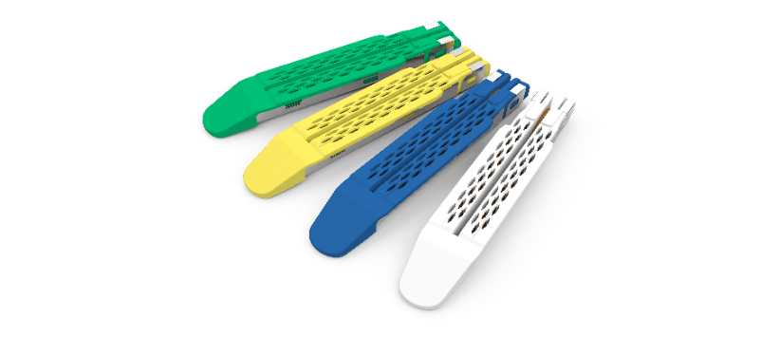
Endo
Linear
Cutter
endoskopisch

Slide 4
Modulares 3-Komponenten-System
Klammernaht von B. Braun
1 | Wechselmagazin
2 | Wechselschaft
3 | TSN / SELC Handgriff
Artikel- nummer | Beschreibung | Länge
SELC-GS | ELC Handgriff | 60 mm
SELC-GM | ELC Handgriff | 160 mm
SELC-GL | ELC Handgriff | 260 mm
TSN-S | Handgriff + Batterie | 65 mm
TSN-M | Handgriff + Batterie | 160 mm
TSN-L | Handgriff + Batterie | 260 mm
1
2
3
Die Wechselschäfte sind mit
allen Handgriffen kombinierbar

Slide 5
Der neue Powered Stapler Bendos Q®
Klammernaht von B. Braun
Mit Hilfe des 3-Komponenten-Systems von B. Braun verfügt der Anwender über die Flexibilität in der Handhabung und darüber hinaus kann es Kosten-einsparpotentiale erzeugen.
3-Komponenten-System
Farbig kombinierbare Wechselmagazine
Handgriff
Wechselschaft
Wechselmagazine
Wechselschäfte mit allen Handgriffen kombinierbar
TSN Handgriff

Slide 6
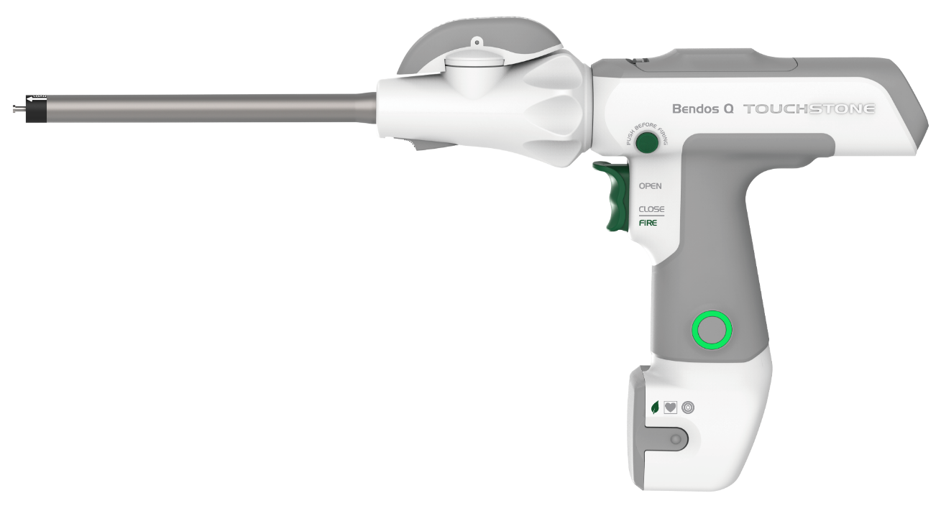

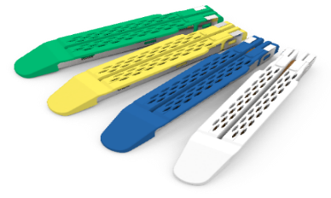
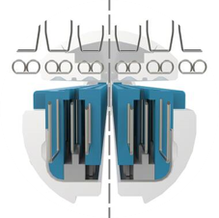
Basis 3-Komponenten-System Bendos Q®
Klammernaht von B. Braun
Steuererung
per Knopfdruck
Schrittweise Öffnen
und Schließen der Maulteile
Freie Wahl
Breite Auswahl von Wechselschäften und Wechselmagazinen passend für Ihre Indikationen
Exzessiv: Stopp
Unterschiedliche Klammerhöhen​
Für alle Endo Linear Cutter​
Gewebe
Dick | Extra dick: 20 Sek.
Vasculär / Medium: 10 Sek.
Smart Firing Technology
Intelligente Gewebeadaption
Adaptive Geschwindigkeitsregelung je nach Gewebestruktur für eine konsistente Klammernaht (1)
Zeit
Selbst-Check
Stapler führt eigenständig
eine Funktions-
prüfung durch
Digitales Protokoll
für Analysen
Benutzer-
protokoll für
postoperative Analysen
Akustische
Signale
Akustische
Rückmeldungen
nach jedem Arbeitsschritt
(1) Basierend auf einem internen Testbericht TSN-025, In-vitro leckage und Klammernahtformung im Vergleich, August 2024

Slide 7
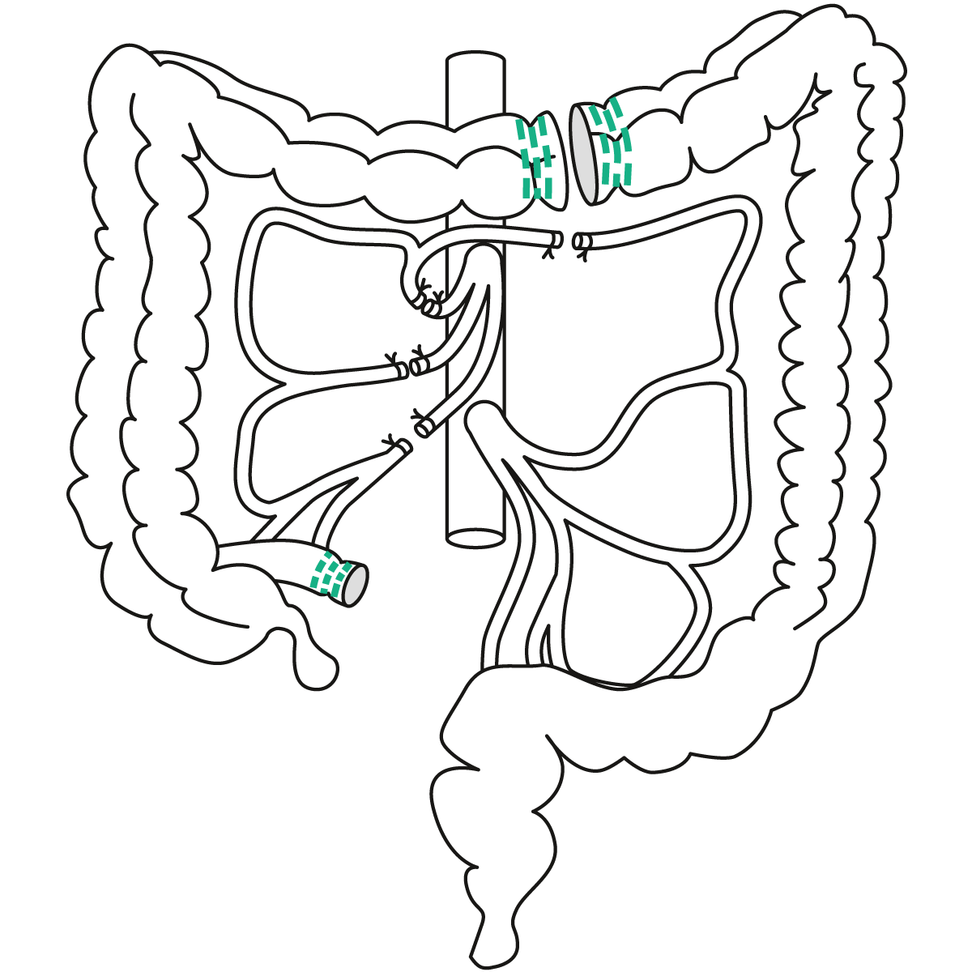
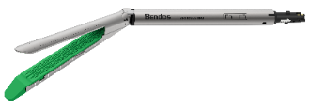
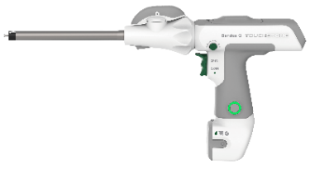

Hemikolektomie – Bendos Q®
Klammernaht von B. Braun
B. Braun TSN Handgriff mit Schaftsystem und Wechselmagazin
Anastomose
3
2
Prozedurschritt 1
Prozedurschritt 2
Prozedurschritt 3
1

Slide 8
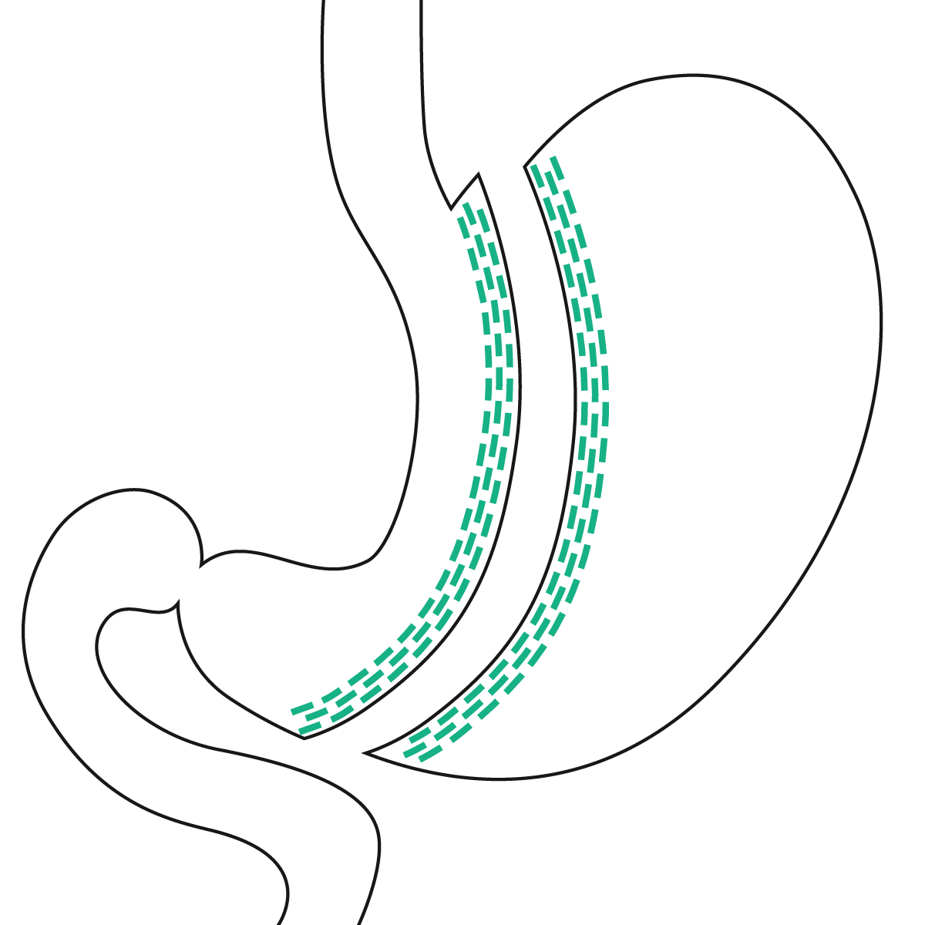
Sleeve Gastrectomy – Bendos Q®
Klammernaht von B. Braun
B. Braun TSN Handgriff mit Schaftsystem und Wechselmagazin
Prozedurschritt 1
5
Prozedurschritt 2
4
Prozedurschritt 3
3
Prozedurschritt 4
2
1
Prozedurschritt 5

Slide 9
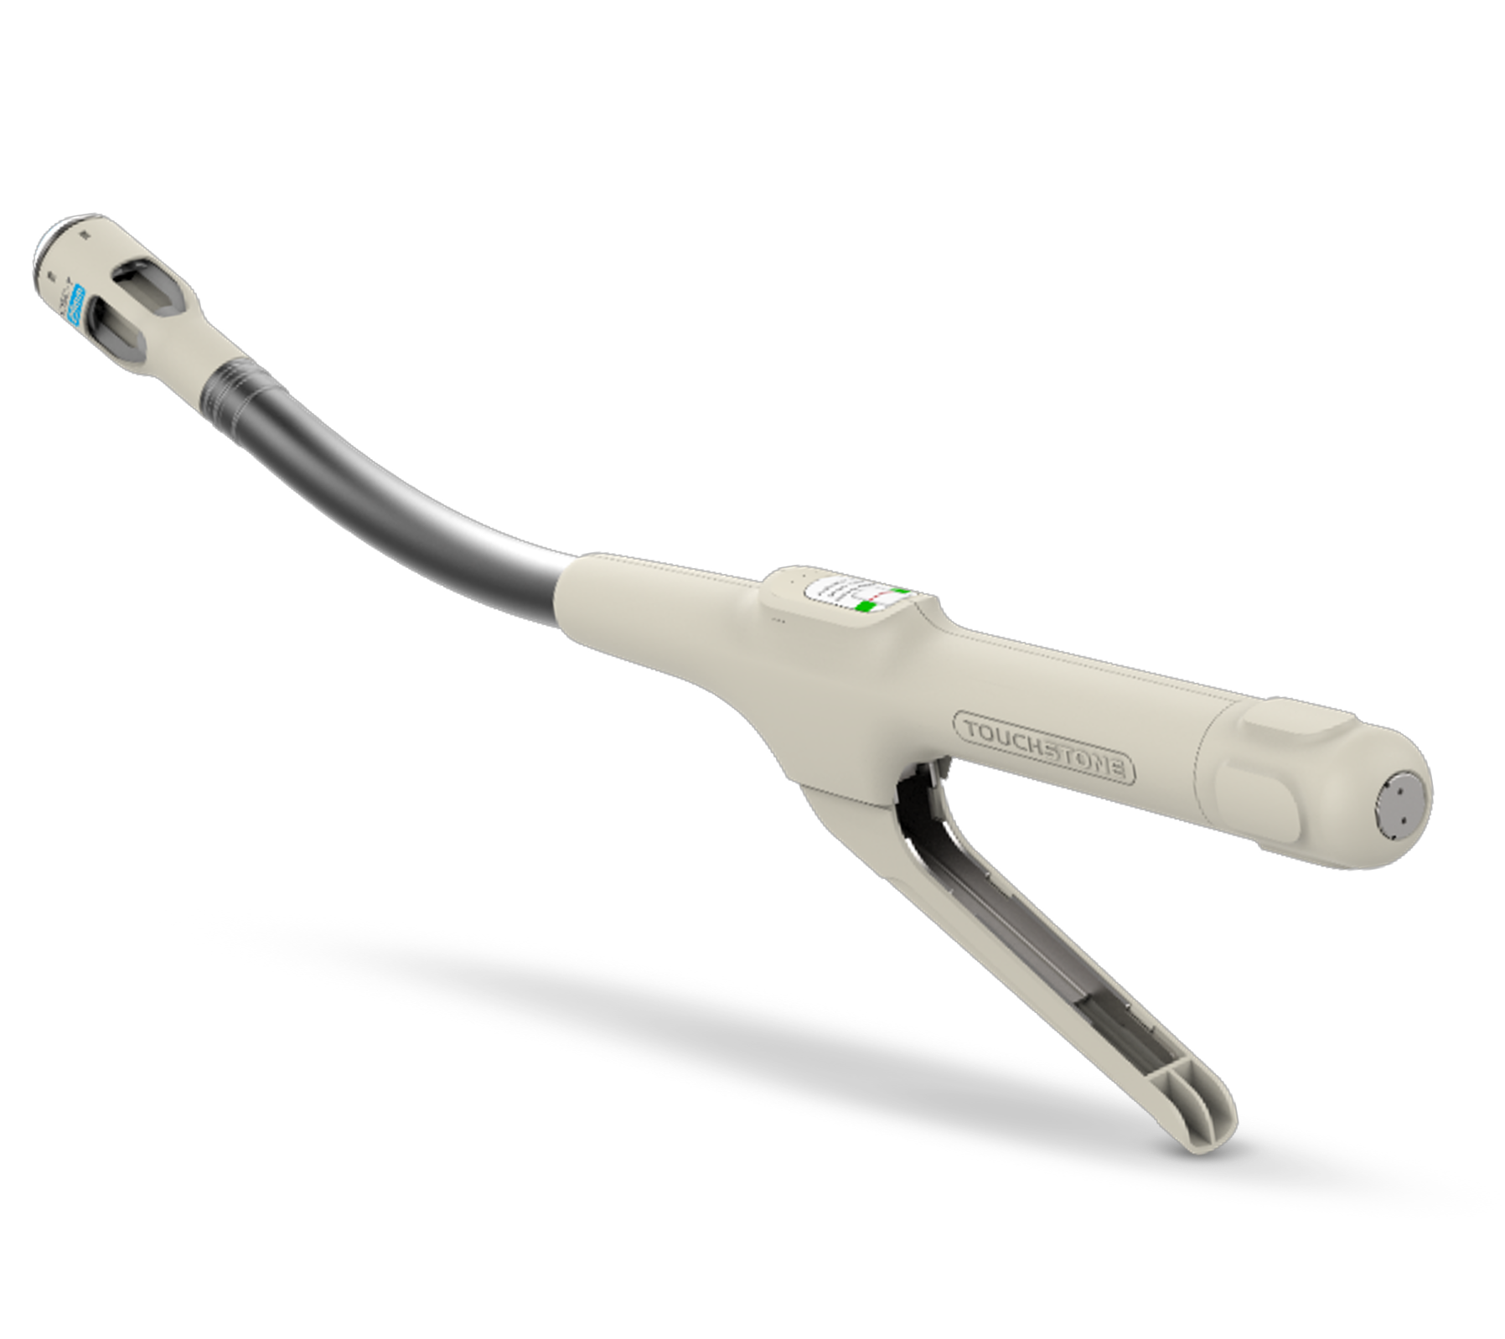
Circular
Stapler
offen

Slide 10
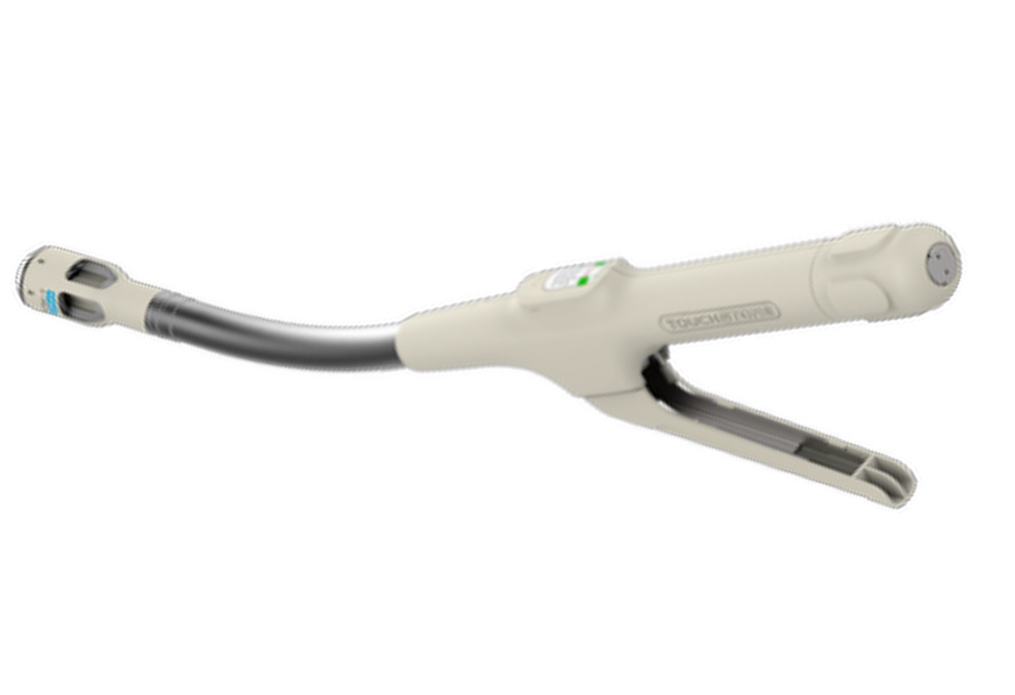
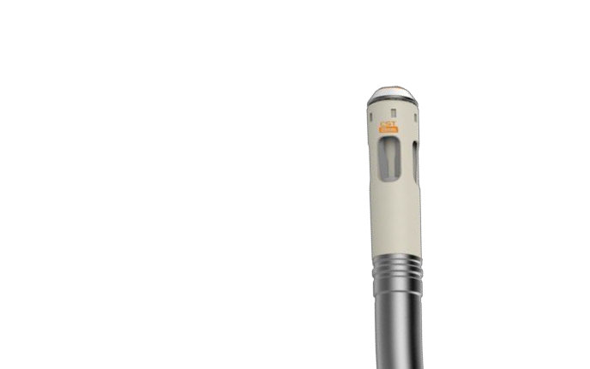
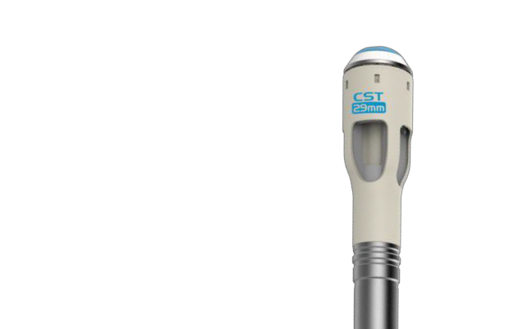
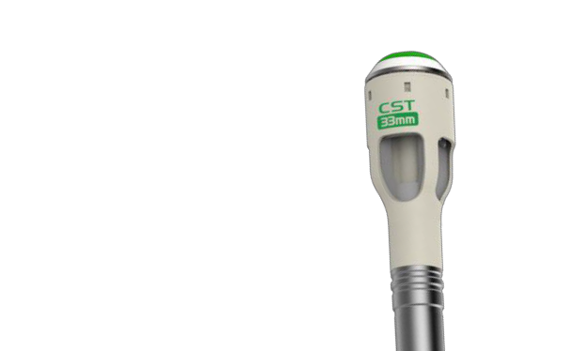
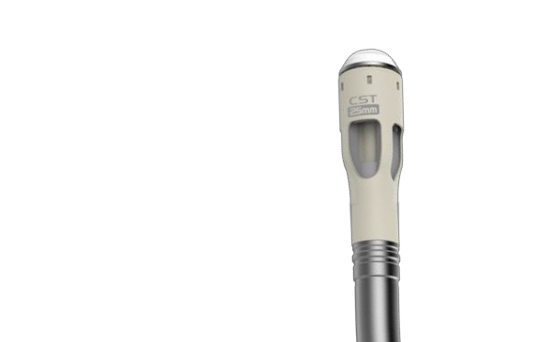
CST Circular Stapler
Klammernaht von B. Braun
Intraluminaler Circular Stapler für den Einmalgebrauch
Deutlich und unverwechselbar durch ein akustisches Signal
Eigenschaften
Großes Kopfvolumen
Audio-Klick
Automatische Sicherheitssperre
Großes Kopfvolumen
21 – 33 mm
Das innovative Design
aktiviert und deaktiviert die Sicherheitssperre automatisch und verringert somit das Risiko eines versehentlichen Auslösevorgangs.
Um 20% reduzierter Kraftaufwand
im Vergleich zum CSC
21 mm 25 mm 29 mm 33 mm

Slide 11
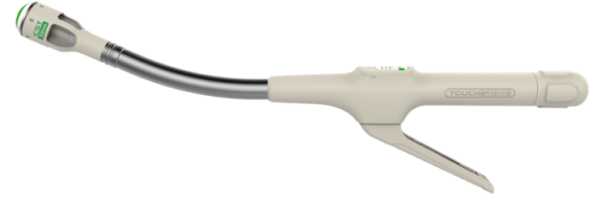
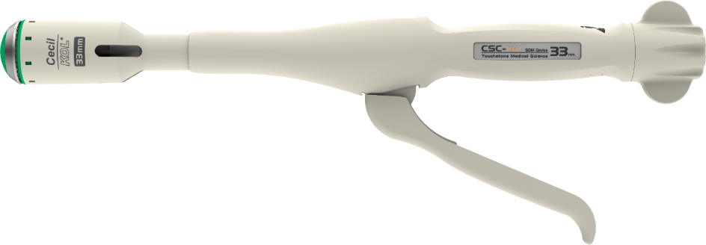
Circular Stapler
Klammernaht von B. Braun
Artikelnummer | Beschreibung | Anvil Durchmesser | Kopfvolumen
CST21 | Grovolumiger Kopf, luftdicht | 21 mm | 5,1 cm³
CST25 | Grovolumiger Kopf, luftdicht | 25 mm | 9 cm³
CST29 | Grovolumiger Kopf, luftdicht | 29 mm | 12 cm³
CST33 | Grovolumiger Kopf, luftdicht | 33 mm | 14,6 cm³
CSC29-KOL | Large housing | 29 mm | 12,6 cm³
CSC33-KOL | Large housing | 33 mm | 17,8 cm³
CST – Circular Stapler
KOL – Circular Stapler

Slide 12
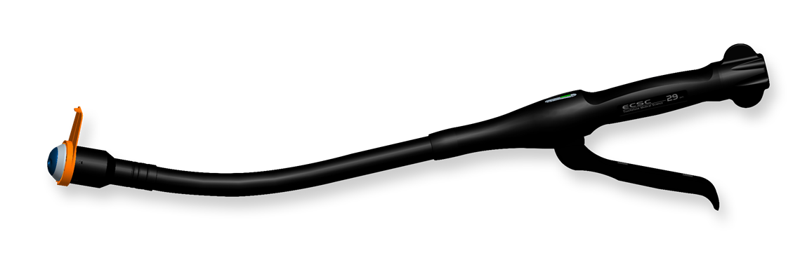
Circular Stapler
Klammernaht von B. Braun
Artikelnummer | Beschreibung | Anvil Durchmesser | Farbkodierung
CSC21 | Conventional | 21 mm | Orange
CSC21-A | Air-Sealed | 21 mm | Orange
ECSC21 | Endoscopic | 21 mm | Orange
CSC25 | Conventional | 25 mm | Weiß
CSC25-A | Air-Sealed | 25 mm | Weiß
ECSC25 | Endoscopic | 25 mm | Weiß
CSC29 | Conventional | 29 mm | Blau
CSC29-A | Air-Sealed | 29 mm | Blau
ECSC29 | Endoscopic | 29 mm | Blau
CSC33 | Conventional | 33 mm | Grün
CSCS33-A | Air-Sealed | 33 mm | Grün
ECSC33 | Endoscopic | 33 mm | Grün
CSC – Circular Stapler
ECSC – Circular Stapler

Slide 13
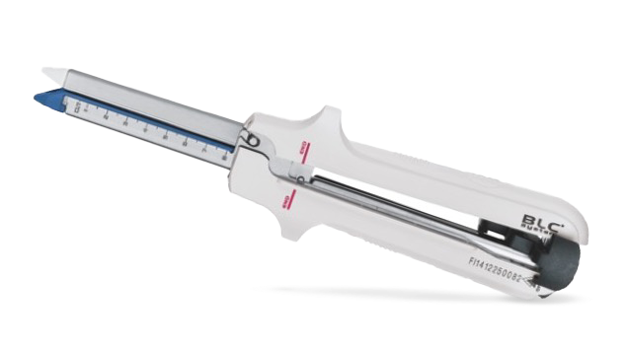
Linear
Cutter
offen

Slide 14
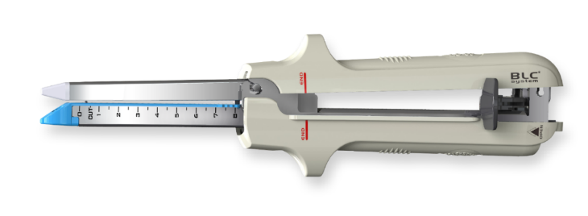
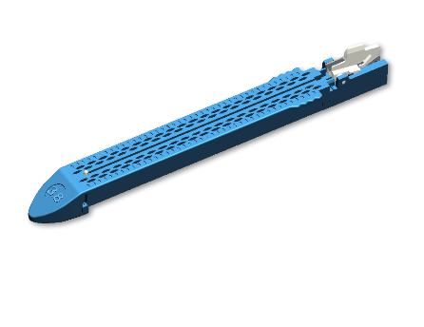
Linear Cutter
Klammernaht von B. Braun
Artikelnummer | Dimension | Länge Klammerreihe | Höhe Klammer | Höhe der Klammer nach Verschluss | Farbkodierung
LC6025 | 60 mm | 65 mm | 2,5 mm | 1,0 mm | Weiss
LCC6025 | 60 mm | 65 mm | 2,5 mm | 1,0 mm | Weiss
LC6038 | 60 mm | 65 mm | 3,8 mm | 1,5 mm | Blau
LCC6038 | 60 mm | 65 mm | 3,8 mm | 1,5 mm | Blau
LC6045 | 60 mm | 65 mm | 4,5 mm | 2,0 mm | Grün
LCC6045 | 60 mm | 65 mm | 4,5 mm | 2,0 mm | Grün
LC8038 | 80 mm | 85 mm | 3,8 mm | 1,5 mm | Blau
LCC8038 | 80 mm | 85 mm | 3,8 mm | 1,5 mm | Blau
LC8042 | 80 mm | 85 mm | 4,2 mm | 1,8 mm | Golden
LCC8042 | 80 mm | 85 mm | 4,2 mm | 1,8 mm | Golden
LC8045 | 80 mm | 85 mm | 4,5 mm | 2,0 mm | Grün
LCC8045 | 80 mm | 85 mm | 4,5 mm | 2,0 mm | Grün
LC10038 | 100 mm | 105 mm | 3,8 mm | 1,5 mm | Blau
LCC10038 | 100 mm | 105 mm | 3,8 mm | 1,5 mm | Blau
LC10045 | 100 mm | 105 mm | 4,5 mm | 2,0 mm | Grün
LC10045 | 100 mm | 105 mm | 4,5 mm | 2,0 mm | Grün
Linear Cutter | Magazine
LC - Linear Cutter 100 mm, vorgeladen | LCC - Linear Cutter Magazin 100 mm
LC - Linear Cutter 80 mm, vorgeladen | LCC - Linear Cutter Magazin 80 mm
LC - Linear Cutter 60 mm, vorgeladen | LCC - Linear Cutter Magazin 60 mm

Slide 15
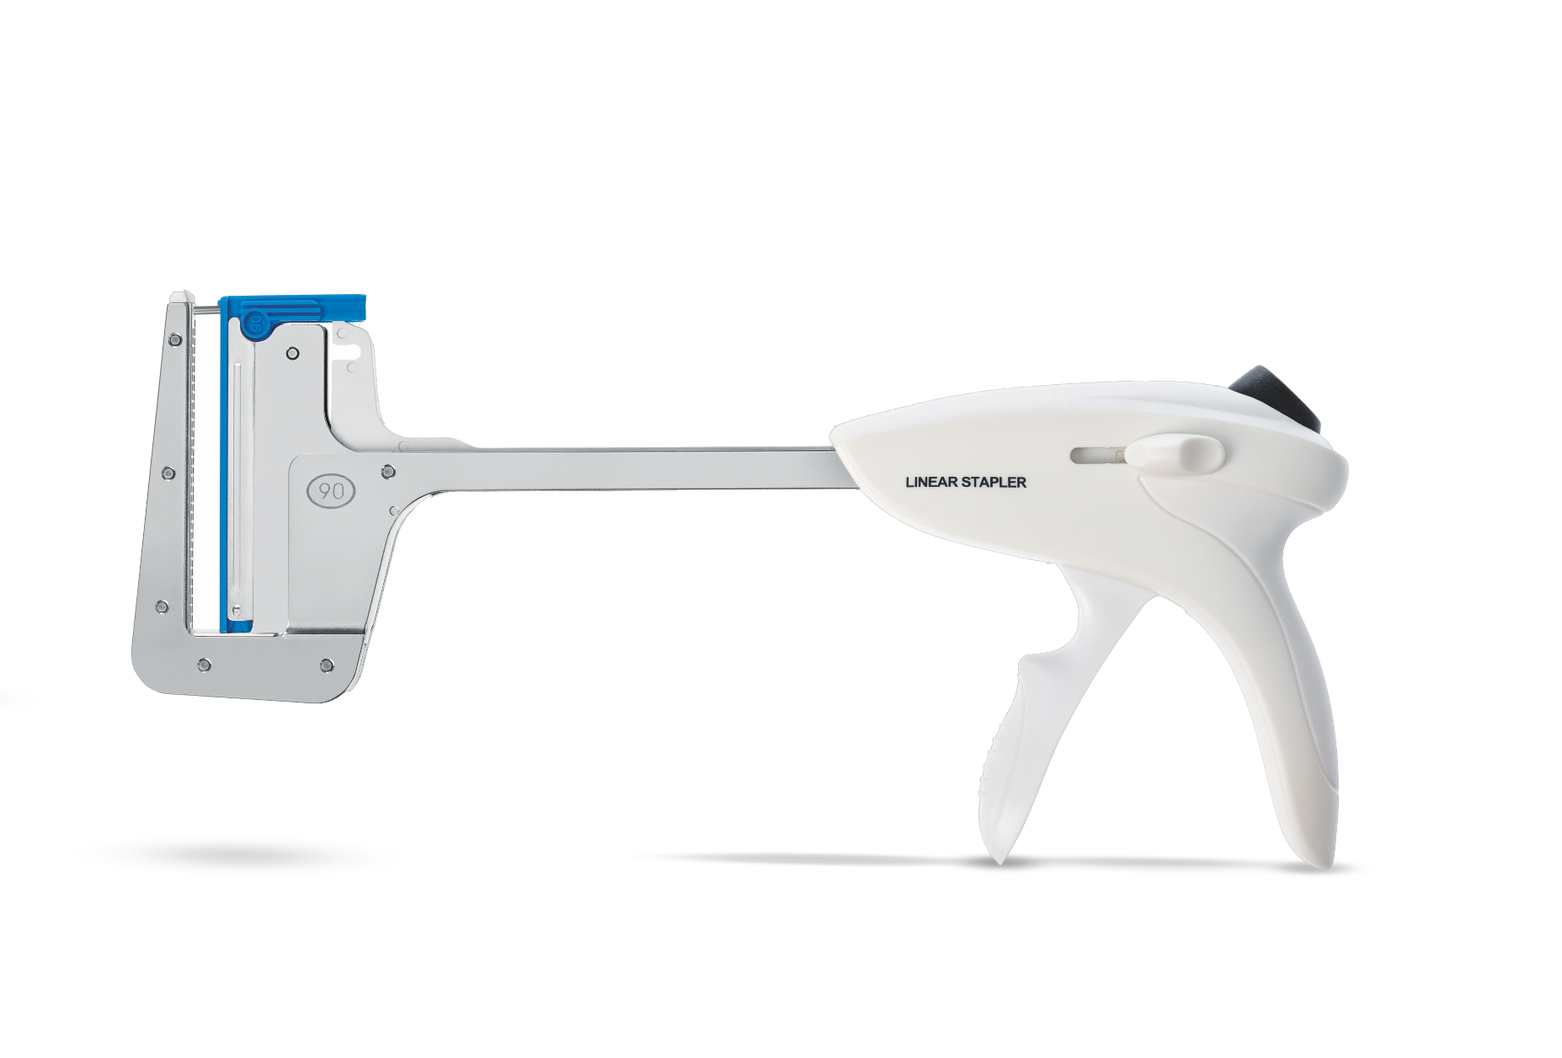
Linear
Stapler
offen

Slide 16
Linear Stapler
Klammernaht von B. Braun
Artikel- nummer | Länge Klammerreihe | Anzahl Klammerreihen | Anzahl Klammern | Höhe Klammern | Farbe | Verpackungs-einheit
LS3035 | 30 mm | 2 | 13 | 3,5 mm | Blau | 1 Stück
LSC3035 | 30 mm | 2 | 13 | 3,5 mm | Blau | 10 Stück
LS3048 | 30 mm | 2 | 13 | 4,8 mm | Grün | 1 Stück
LSC3048 | 30 mm | 2 | 13 | 4,8 mm | Grün | 10 Stück
LS30V3 | 30 mm | 3 | 23 | 2,5 mm | Weiß | 1 Stück
LSC30V3 | 30 mm | 3 | 23 | 2,5 mm | Weiß | 10 Stück
LS6035 | 60 mm | 2 | 25 | 3,5 mm | Blau | 1 Stück
LSC6035 | 60 mm | 2 | 25 | 3,5 mm | Blau | 10 Stück
LS6048 | 60 mm | 2 | 25 | 4,8 mm | Grün | 1 Stück
LSC6048 | 60 mm | 2 | 25 | 4,8 mm | Grün | 10 Stück
LS9035 | 90 mm | 2 | 33 | 3,5 mm | Blau | 1 Stück
LSC9035 | 90 mm | 2 | 33 | 3,5 mm | Blau | 10 Stück
LS9048 | 90 mm | 2 | 33 | 4,8 mm | Grün | 1 Stück
LSC9048 | 90 mm | 2 | 33 | 4,8 mm | Grün | 10 Stück
Linear Stapler | Magazine
LS - Linear Stapler 90 mm, vorgeladen | LSC - Linear Stapler Magazin 90 mm
LS - Linear Stapler 60 mm, vorgeladen | LSC - Linear Stapler Magazin 60 mm
LS - Linear Stapler 45 mm, vorgeladen | LSC - Linear Stapler Magazin 45 mm
LS - Linear Stapler 30 mm, vorgeladen | LSC - Linear Stapler Magazin 30 mm

Slide 17
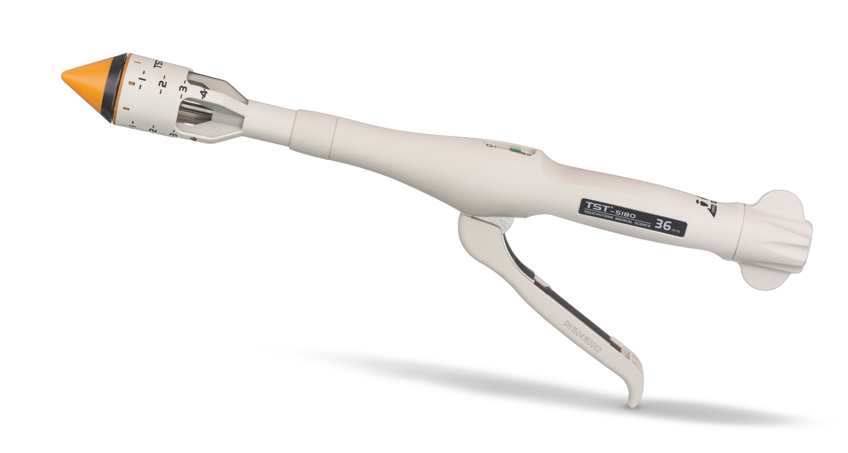
TST
Stapler
offen

Slide 18
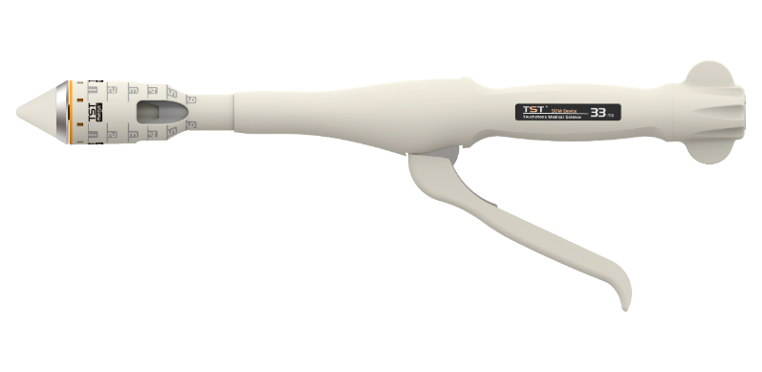
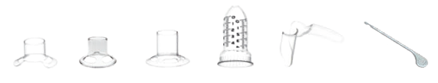
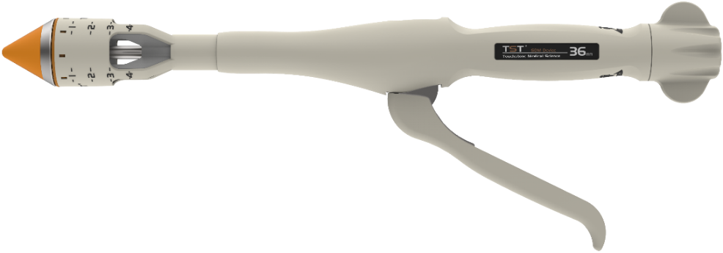
Hämorrhoiden / Prolaps Stapler
Klammernaht von B. Braun
Artikelnummer | Klammerhöhe | Anvil Durchmesser | Kopfvolumen
TST33-S180 | 4,0 mm | 33 mm | 19 cm³
TST36-S180 | 4,2 mm | 36 mm | 35 cm³
TST33 – Circular Stapler inkl. Zubehör
Zubehör
TST36 – Circular Stapler inkl. Zubehör

Slide 19
Wichtiger Hinweis
Die in dieser Produktunterlage enthaltenen Angaben wurden sorgfältig geprüft.
Dennoch kann die B. Braun Deutschland GmbH & Co. KG keine Gewährleistung oder Garantie im Hinblick auf die Richtigkeit und Vollständigkeit der zur Verfügung gestellten oder in Bezug genommenen Informationen geben.
Vor der Verwendung des Medizinproduktes / Arzneimittels sind in jedem Fall die Angaben in der jeweils gültigen Gebrauchsinformation oder Fachinformation zu beachten.

Slide 20

Ansprechpartner
Tobias Wagner
Marketing Manager Klammernaht
Telefon: +49 1759462879
E-Mail: tobias2.wagner@bbraun.com

Slide 21




Datenschutz ist uns wichtig!
Vertrauen
Wir setzen auf eine vertrauensvolle Kooperation mit Ihnen und achten besonders auf einen verantwortungs-bewussten Umgang mit Ihren personenbezogenen Daten.
Zweck der Verarbeitung
Ihre Daten werden ausschließlich zur Dokumentation des Schulungsnachweises und der Zertifikatserstellung genutzt.
Eine Weitergabe Ihrer Daten an Dritte erfolgt nicht.
Ihre Rechte
Sie können die Einwilligung zur Speicherung Ihrer Daten zu Werbe-zwecken jederzeit widerrufen und
haben als Betroffener ein Recht
auf Auskunft, welche Daten wir von
Ihnen erhoben haben.
Ihr Ansprechpartner
Wenden Sie sich bitte unter der Angabe Ihrer Adresse per E-Mail an datenschutz-mv@bbraun.com. Weitere Informationen zum Datenschutz finden Sie auf unserer Webseite www.bbraun.de/dsgvo.

Slide 22
Impressum
Anschrift
B. Braun Deutschland GmbH & Co. KG
Carl-Braun-Straße 1
D-34212 Melsungen
Disclaimer
Alle Urheberrechte an den Daten und Dokumentationen bleiben ausdrücklich der
B. Braun Melsungen AG vorbehalten. Die Inhalte stehen den Nutzern nur zur Einsicht zur Verfügung.
Die – auch auszugsweise – Vervielfältigung von Dokumentationen ist untersagt und bedarf der ausdrücklichen Vereinbarung.
Stand
08-2025 / Dokumenten-Nr.: MCO-WM-005389, Version 1.0
Nur zum Internen Gebrauch!

